Slide 1
Thuis is waar ik welkom ben

Slide 2
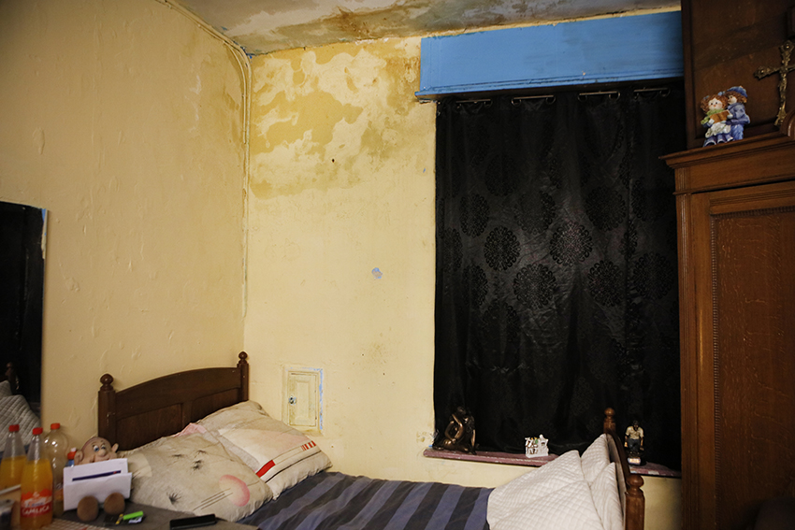
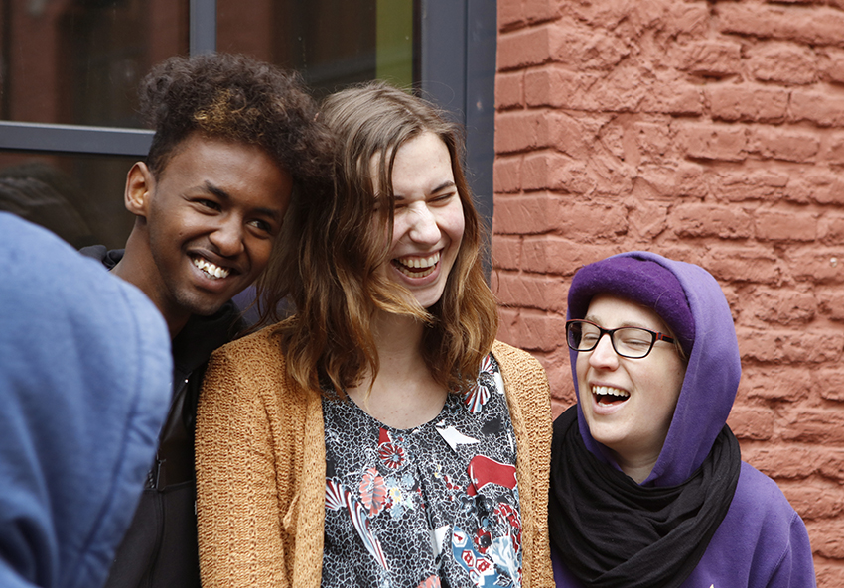
Waar voel ik me welkom?

Slide 3
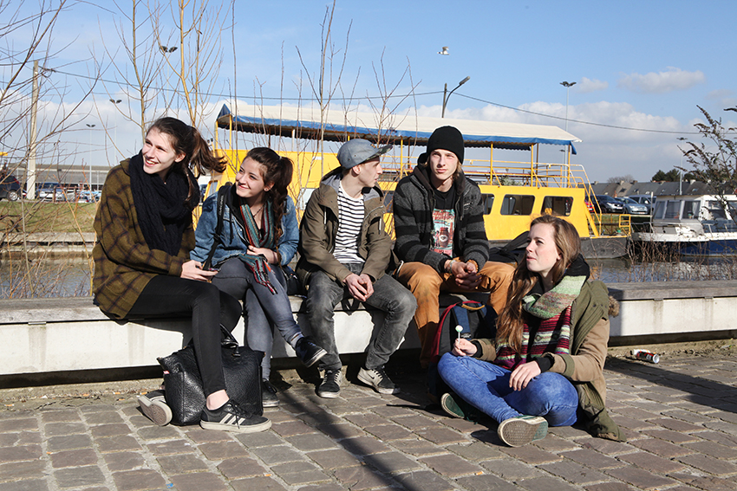
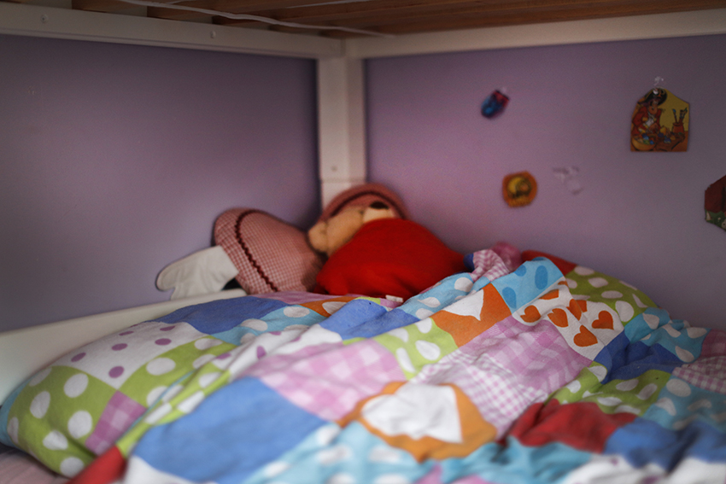
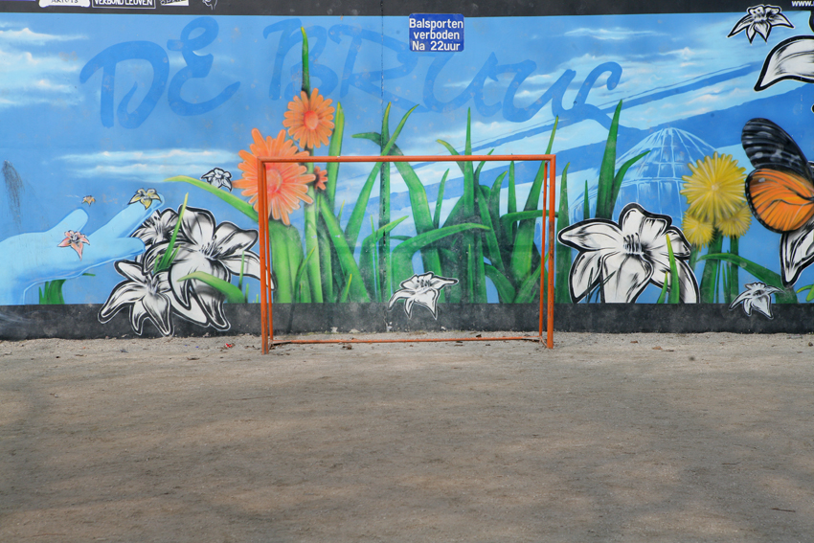

Slide 4
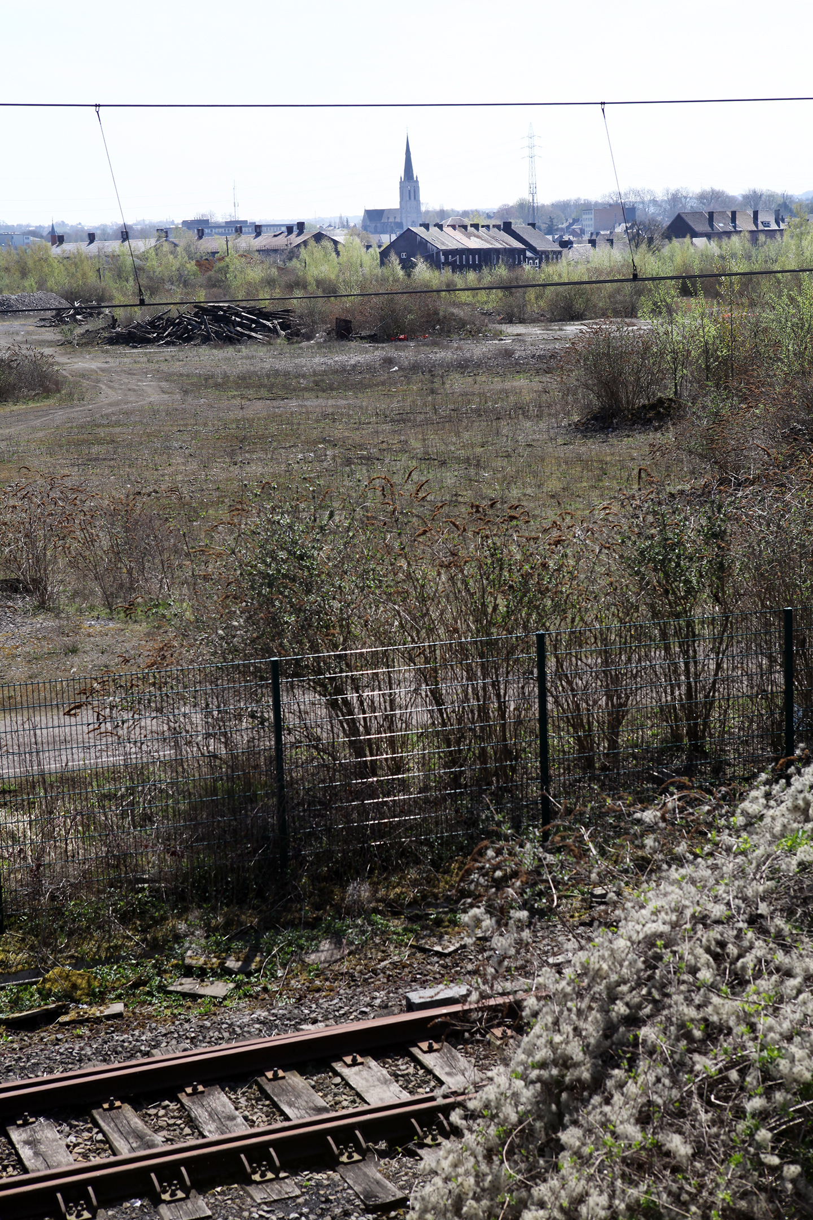
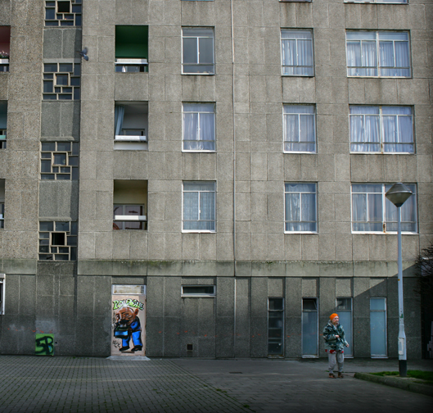
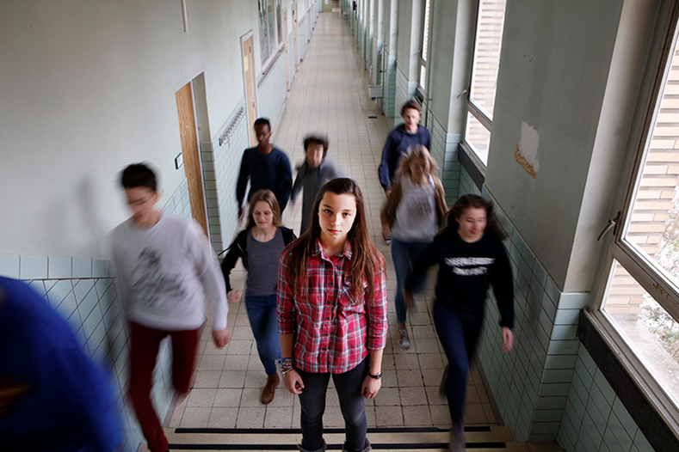
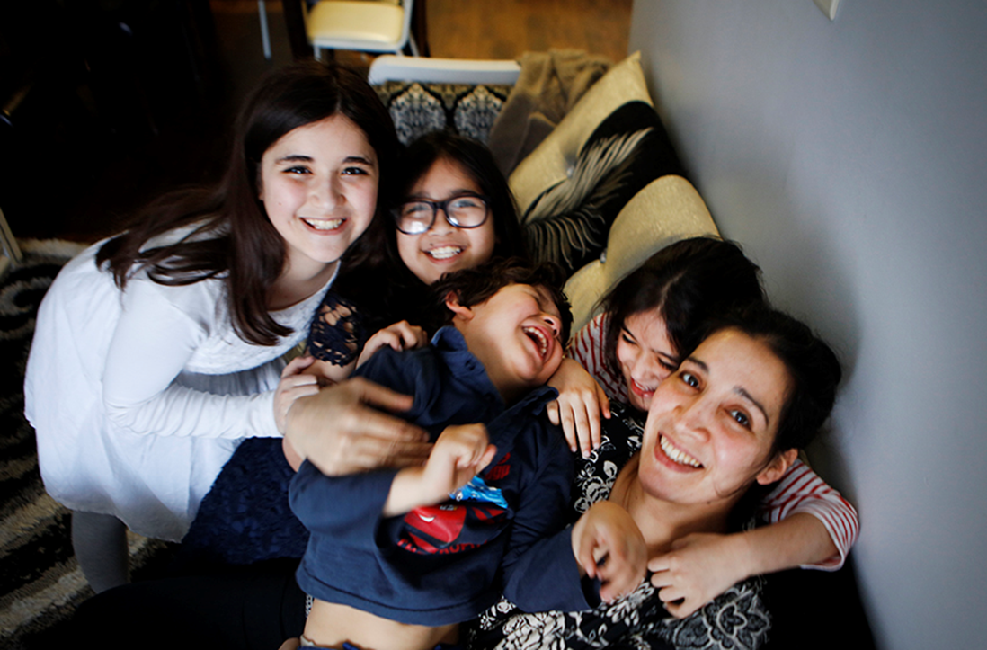

Slide 5
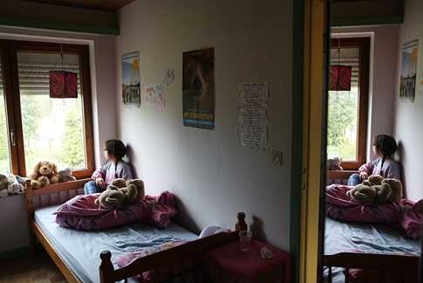
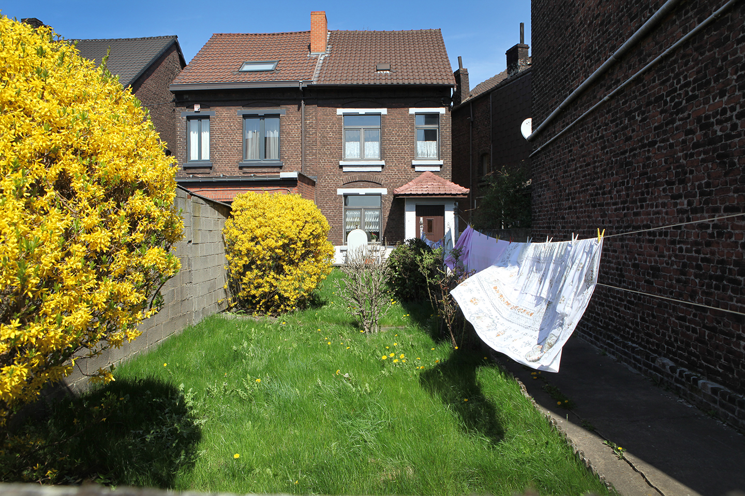

Slide 6
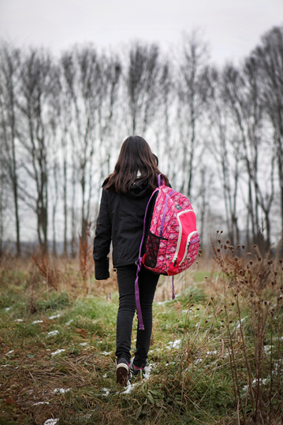
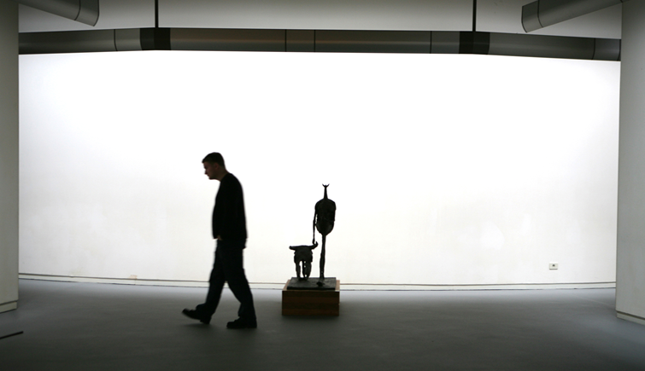
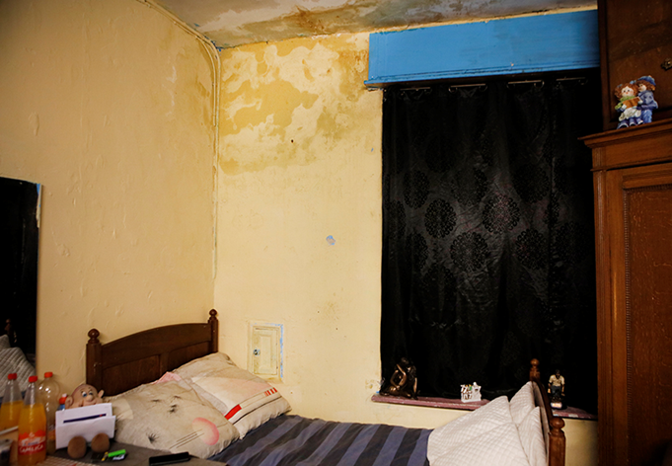
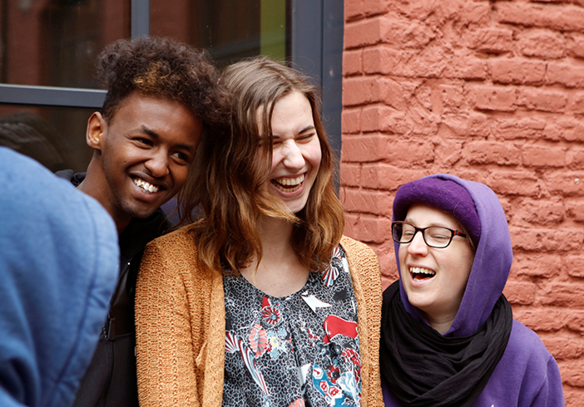
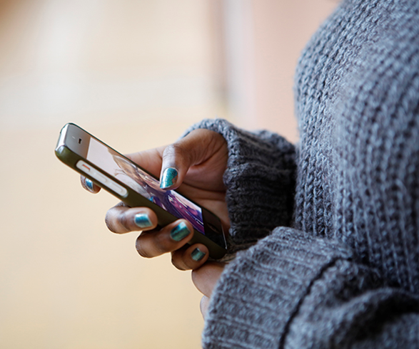
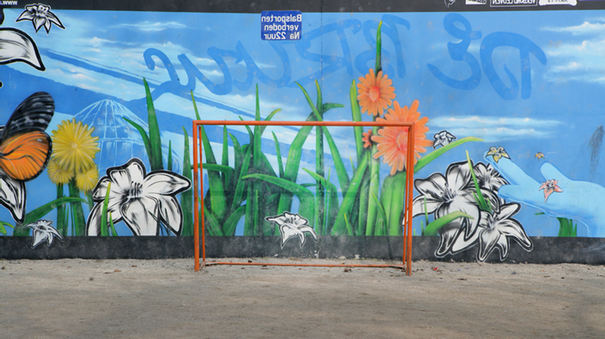
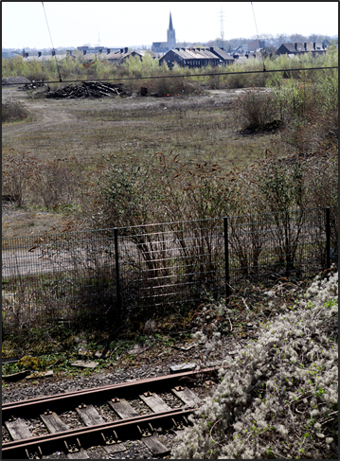
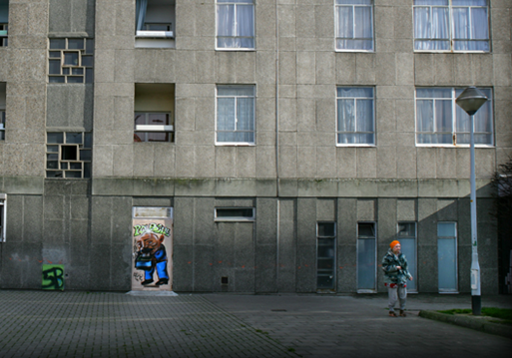
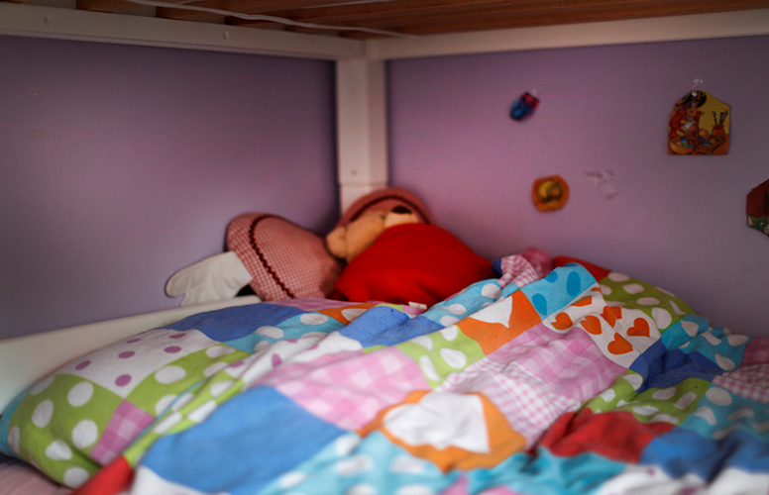
Wat maakt dat ik me ergens welkom voel?

Slide 7
Het dak boven je hoofd
zegt veel over de kansen die je krijgt.
Als mensen niet menswaardig kunnen wonen,
is dat dikwijls omdat ze niet echt welkom zijn
in onze samenleving.
We maken gewoon geen plaats voor hen.

Slide 8
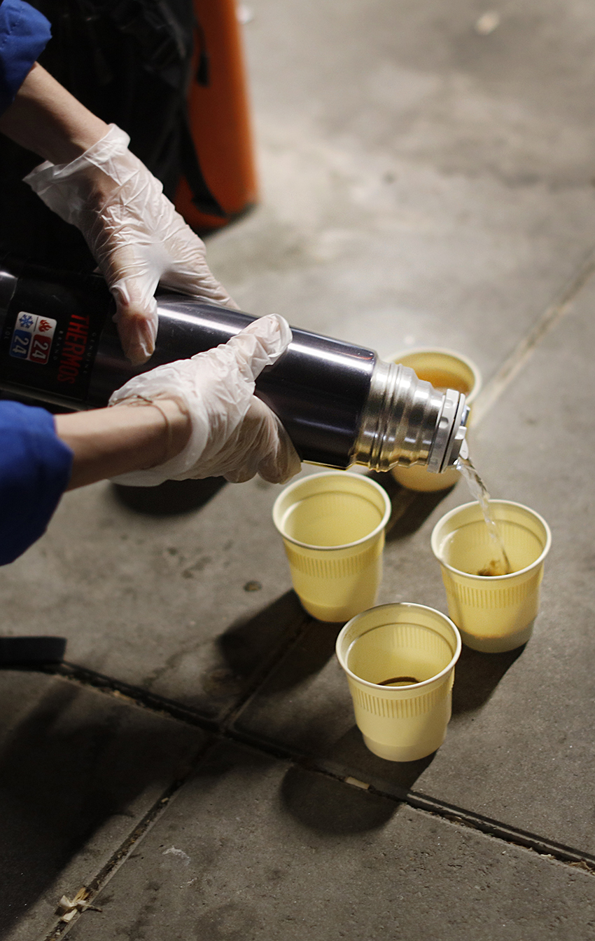
Op het einde had ik niet meer het gevoel dat ik ergens thuis was.
En dan kwam ik bij Sering vzw terecht, bij Mia. Dat was op het nippertje want ik was alles aan het opgeven.
Het verhaal van Catje

Slide 9
Ik leef al bijna 6 jaar in België, leerde Nederlands en had werk.
Maar mijn asielaanvraag werd afgekeurd en dan stopt het… Ik had niets, geen woning, geen loon, geen werk. Ik mag niets doen.
Het verhaal van een niet-erkende vluchteling

Slide 10
Wat maakt dat anderen
zich welkom voelen bij mij?
Mekaar recht in de ogen kunnen kijken.

Slide 11
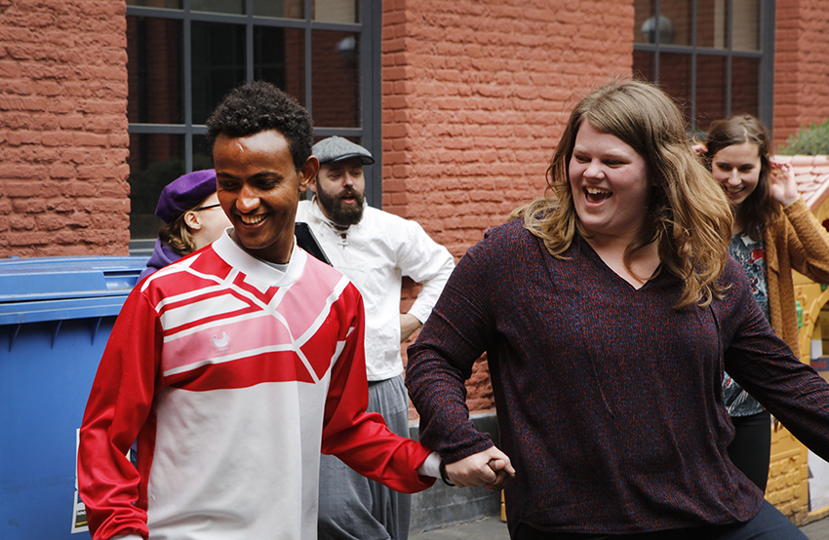
De kracht van een warm welkom.
Samen dromen, samen hopen, samen zoeken, samen groeien,
want samen staan we zo veel sterker.

Slide 12
‘Thuis’ van Marco Borsato
https://www.youtube.com/watch?v=0eLE8uEmT3w

